Slide 1
Chapter 07. 리스트

Slide 2
리스트의 개념
리스트의 사용
리스트의 활용

Slide 3
01
리스트의 개념

Slide 4

01. 리스트의 개념
[데이터 관리의 중요성]
많은 데이터를 간편하게 (동일 알고리즘으로) 다루기 위한 데이터 구조가 필요하다.
파이썬에는 리스트(List)와 튜플(Tuple)이 있다.
리스트나 튜플은 데이터 집단에 대한 대표 변수를 정하고
각 데이터 항목에는 그 변수의 순서번호(index)로 접근하는 방식 사용
## 튜플과 리스트의 차이 > update l_scr = [78, 85, 68, 90, 58] # 리스트 구조 t_scr = (78, 85, 68, 90, 58) #튜플 구조 sum = 0 len_item = len(l_scr) for i in range(len_item): l_scr[i] += 5 for x in l_scr: sum += x avg = sum / len_item print(sum, avg)
Ch07_List03.py

Slide 5
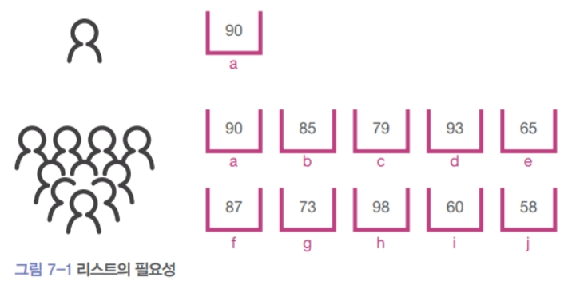
01. 리스트의 개념
리스트의 필요성
학생이 10명이면 10개의 변수가 필요하고, 이름도 각각 다르게 만들어야 함
학생이 100명이라면? 저장할 값이 많아질수록 이런 방식으로 변수를 늘려가는 방법은 사용하기 어려워짐 → 변수를 묶어서 관리하는 리스트가 필요!
학생 n명의 성적을 동일 알고리즘으로 처리 하려면
학생들의 성적 전체를 score 변수로 정하고,
각 학생의 성적은 score의 순서번호(index)로 접근하면 가능

Slide 6
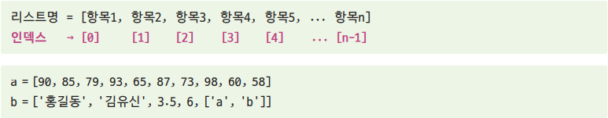
01. 리스트의 개념
리스트의 구조
컬렉션(collection) : 많은 데이터를 처리할 때 변수처럼 개별 요소로 처리하는 대신, 그룹으로 묶어서 처리하기 위한 데이터 구조를 지원
리스트, 튜플, 딕셔너리 등이 있음
리스트(list)는 여러 개의 데이터를 하나의 이름으로 저장하는 가장 일반적인 형태
리스트에 저장되는 각각의 데이터를 항목(item) 또는 원소(element)라고 하며, 항목은 숫자나 문자, 다른 리스트 등 다양한 종류로 구성
리스트를 만드는 방법은 대괄호([ ])를 붙이고 항목 간에는 쉼표(,)로 구분해서 나열
각 항목은 순서대로 인덱스(index)라고 하는 번호가 정해지며 0부터 시작

Slide 7
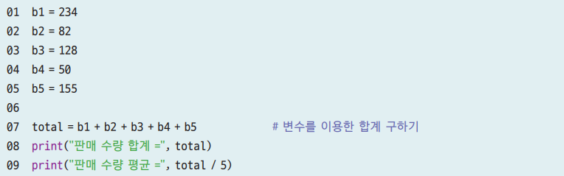
01. 리스트의 개념
리스트의 구조
베스트셀러 도서 5권의 판매 수량 합계와 평균을 계산
[리스트를 사용하지 않는 경우] 데이터 수에 따라 알고리즘이 가변적 변화
변수 이름을 각각 다르게 정의, 합계를 구할 때는 모든 변수를 덧셈 연산자로 연결
데이터 수가 바뀌면 알고리즘도 바뀜
→알고리즘과 데이터가 종속되어 유지보수가 어려움
## 리스트 사례 l_scr = [78, 85, 68, 90, 58] sum = l_scr[0] + l_scr[1] + l_scr[2] + l_scr[3] + l_scr[4] avg = sum / 5 print(sum, avg)
Ch07_List00.py

Slide 8
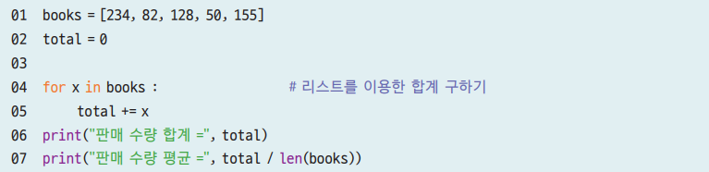
01. 리스트의 개념
리스트의 구조
[리스트를 하는 경우] 데이터 수와 관계 없이 동일 알고리즘 사용
가변적 구조인 리스트를 사용하여 이름을 일일이 정의하는 번거로움을 줄어듬
합계를 구할 때도 반복문 적용으로 알고리즘이 단순해짐
데이터 수가 바뀌어도 알고리즘은 동일
→데이터 수의 가변성은 리스트의 저장 순서인 인덱스를 사용하여 해결
## 리스트 사례 l_scr = [78, 85, 68, 90, 58] #리스트 구조 sum = 0 for x in l_scr: sum += x avg = sum / len(l_scr) print(sum, avg)
Ch07_List03.py

Slide 9
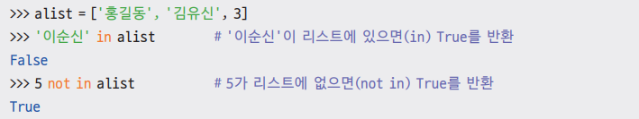
01. 리스트의 개념
리스트의 구조
여기서 잠깐
in 연산자
in 연산자는 단독으로 사용되기도 하는데, 다음과 같이 특정 항목이 리스트에 있는지를 검사해서 True나 False로 결과를 알려줌
l_scr = [78, 85, 68, 90, 58] #리스트 구조
if 85 in I_scr:
print('True')

Slide 10
01. 리스트의 개념
리스트의 구조
여기서 잠깐
리스트(list)와 배열(array)의 구조 차이
일반적인 프로그래밍 언어에서는 유사한 복수 개의 데이터를 관리하기 위해 배열 구조를 사용
배열(Array)은 연속된 공간에 동일한 형식의 고정된 크기로 저장 관리를 함
리스트(List)는 불연속 공간에 각 데이터 항목을 연결구조(linked list)로 저장 관리하기 때문에 데이터 항목의 삽입, 삭제가 용이하고, 각 항목의 데이터 형식이 달라도 됨

Slide 11
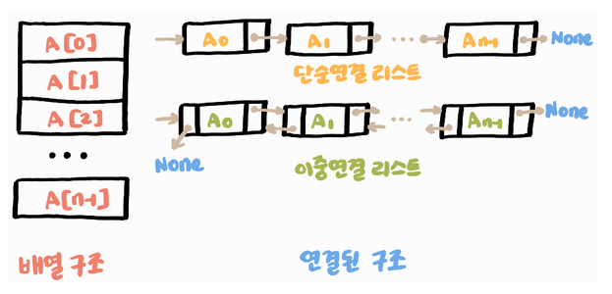
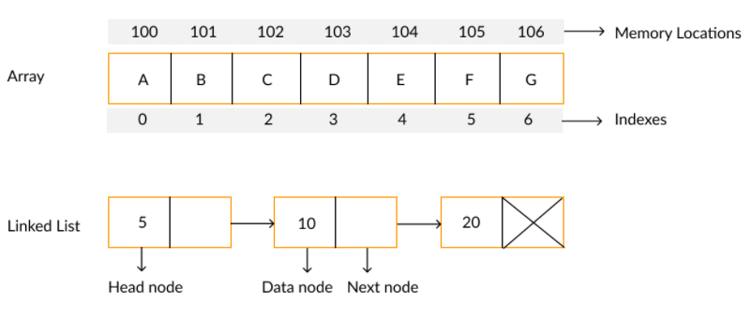
01. 리스트의 개념
리스트의 구조
여기서 잠깐
리스트(list)와 배열(array)의 구조 차이
 | 배열(Arrary) | 리스트(Linked List)
저장 방식 | 인접한 위치에 동일한 구조로 저장 | 각 데이터를 연결 구조(비인접)로 저장
데이터 형식 | 동일한 데이터형식만 저장 | 다양한 데이터형식을 함께 저장
저장 크기 | 운영 중에 크기 고정 | 가변 크기; 운영 중에 삽입, 삭제 가능
운영 효율성 | 단순 | 복잡
출처:https://blog.naver.com/hunii123/222483895081

Slide 12
02
리스트의 사용

Slide 13
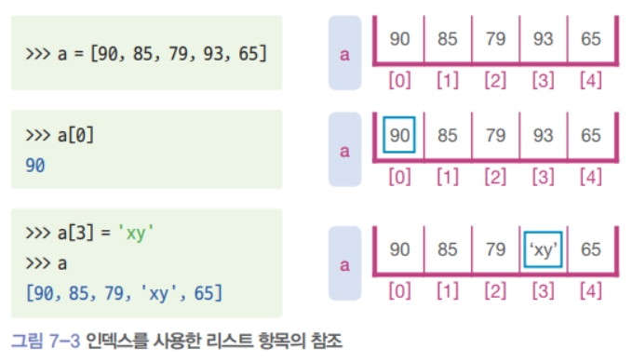
02. 리스트의 사용
리스트 인덱싱
위치 값인 인덱스(index)를 이용하여 해당 항목의 값을 가져오거나 수정하는 작업
인덱스는 0부터 시작
리스트 데이터 항목들은 ‘[‘과 ‘]’로 감싼다.
리스트 항목(item) 중에 리스트를 포함시키려면 마찬가지로 ‘[‘과 ‘]’로 감싼다.

Slide 14
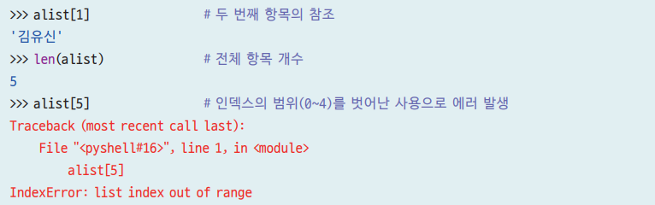
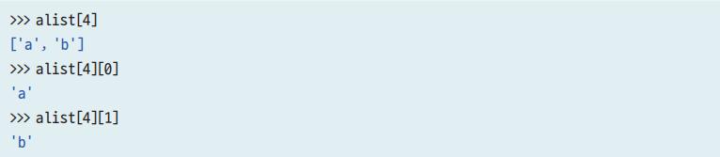
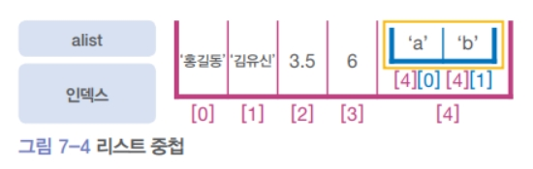
02. 리스트의 사용
리스트 인덱싱
인덱스를 이용해 항목의 값을 출력
alist의 마지막 항목은 리스트 유형
alist = [1, 2, [31, 32], '우주', 5.0]
print(alist[0]) # 1
print(alist[2][1]) # 32

Slide 15
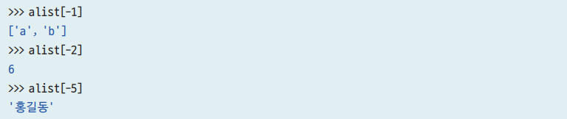
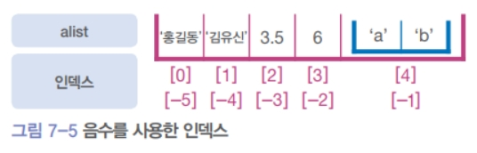

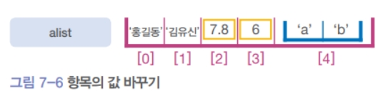
02. 리스트의 사용
리스트 인덱싱
인덱스는 음수를 사용할 수도 있는데, 마지막 항목의 인덱스는 [–1]
alist[-1]; #뒤에서 1-번째 의미로 사용
인덱싱으로 항목의 값을 바꾸거나 수식에도 사용

Slide 16
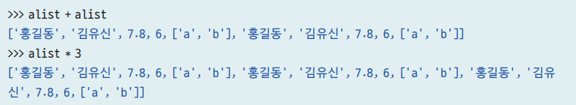
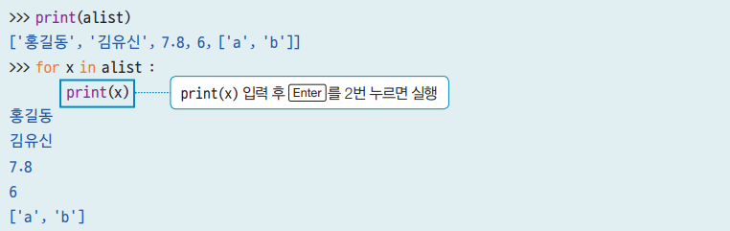
02. 리스트의 사용
리스트 인덱싱
덧셈(+)과 곱셈(*) 연산자에서는 리스트 자체를 피연산자로 하는 연산을 수행
리스트를 출력하려면 리스트 이름을 사용해서 전체 항목을 한 번에 출력하거나 반복문으로 항목을 하나씩 출력

Slide 17
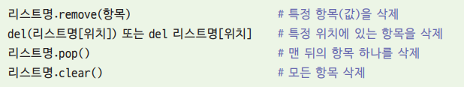
02. 리스트의 사용
항목의 추가와 삭제
리스트의 각 항목들은 연결구조(linked list) 형태로 관리되기 때문에
기존 항목에 항목을 추가하거나 제거 하려면 제공되는 메소드를 사용해야 한다.
항목 추가 메소드
항목 위치 검색 메소드
항목 삭제 메소드
## 항목의 추가와 삭제
l_scr = [78, 85, 68, 90, 58] #리스트 구조
l_scr.append(100) #항목 추가
print(l_scr)
l_scr.insert(3, 60) #항목 삽입
print(l_scr)
print(l_scr.index(60)) #인덱스 검색
l_scr.remove(60) #항목 제거
print(l_scr)

Slide 18

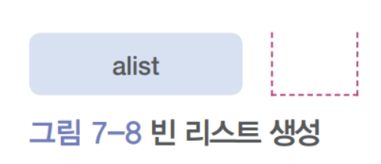
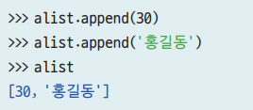
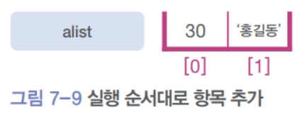
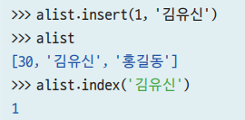
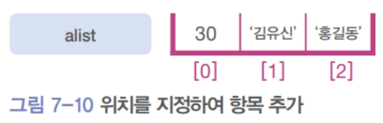
02. 리스트의 사용
항목의 추가와 삭제
빈 리스트를 만들고 리스트의 내용을 확인
리스트에 항목을 추가하고, 변경된 리스트를 확인
리스트의 특정 위치에 항목을 추가하려면 insert( ) 메소드를 사용

Slide 19
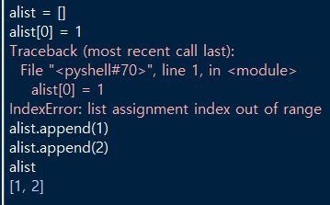
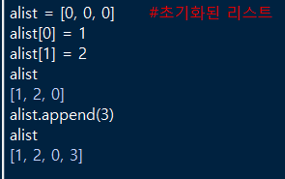
02. 리스트의 사용
[실습] 리스트 항목 추가/변경 방법
빈 리스트에 추가 방법
alist = [] #빈 리스트
alist[0] = 1 #없는 위치에 대입을 하므로 Error 발생
alist.append(1) #끝에 값 추가
alist.append(2) #끝에 값 추가
alist
초기화된 리스트에 변경 방법
alist = [0, 0, 0] #초기화된 리스트
alist[0] = 1 #[0] 위치에 값 변경
alist[1] = 2 #[1] 위치에 값 변경
alist
alist.append(3) #끝에 값 추가
alist

Slide 20
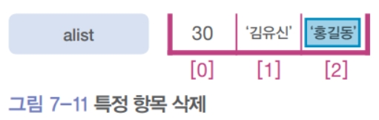

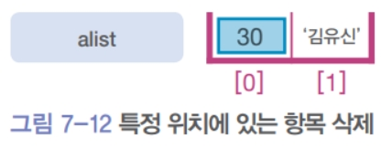

02. 리스트의 사용
항목의 추가와 삭제
remove( ) 메소드를 사용하면 리스트에서 특정 항목을 삭제
제거할 값과 일치하는 항목 중에 앞선 하나만 삭제됨
del( ) 메소드를 사용하여 리스트 전체 또는 특정 위치의 항목을 삭제
해당 항목만 제거되고, 뒤 항목들은 앞으로 당겨져서 리스트 유지

Slide 21
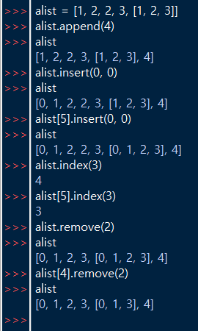
02. 리스트의 사용
[실습] 리스트 메소드 사용
alist = [1, 2, 2, 3, [1, 2, 3]]
alist.append(4)
alist #[1, 2, 2, 3, [1, 2, 3], 4]
alist.insert(0, 0)
alist #[0, 1, 2, 2, 3, [1, 2, 3], 4]
alist[5].insert(0, 0)
alist #[0, 1, 2, 2, 3, [0, 1, 2, 3], 4]
alist.index(3) #4
alist[5].index(3) #3
alist.remove(2)
alist #[0, 1, 2, 3, [0, 1, 2, 3], 4]
alist[4].remove(2)
alist #[0, 1, 2, 3, [0, 1, 3], 4]
del(alist) #del()는 존재 자체를 제거
alist

Slide 22
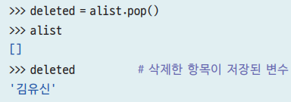
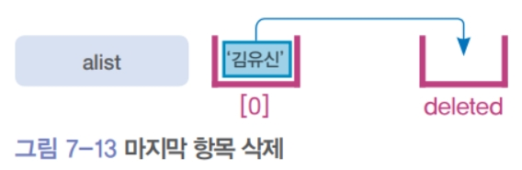
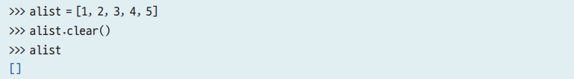
02. 리스트의 사용
항목의 추가와 삭제
pop( ) 메소드는 리스트의 가장 마지막 항목을 끄집어내는데, 리스트에서 해당 항목은 리스트에서 제거된다.
리스트 값을 하나씩 끄집어내어 사용하는 용도로 사용
리스트의 모든 항목을 한 번에 삭제하려면 clear( ) 메소드를 사용

Slide 23
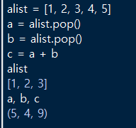
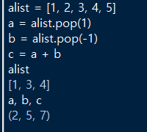
02. 리스트의 사용
[실습] 리스트의 pop() 메소드 사용
맨 끝 항목 끄집어내기
alist = [1, 2, 3, 4, 5]
a = alist.pop() #맨 끝 항목
b = alist.pop()
c = a + b
alist
a, b, c
지정 항목 끄집어내기
alist = [1, 2, 3, 4, 5]
a = alist.pop(1) #앞에서 1번째
b = alist.pop(-1) #뒤에서 1번째
c = a + b
alist
a, b, c

Slide 24
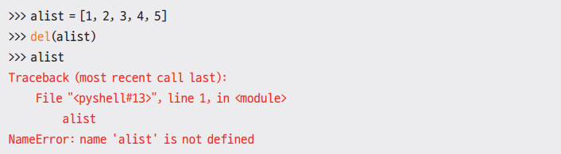
02. 리스트의 사용
항목의 추가와 삭제
여기서 잠깐
clear()와 del()의 차이
리스트 항목을 모두 삭제하여 빈 리스트로 만드는 clear()와는 달리
del() 함수는 객체 자체를 메모리에서 삭제

Slide 25
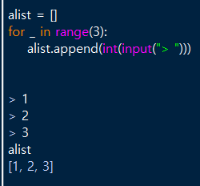
02. 리스트의 사용
[실습] 키보드로 입력하는 값 리스트에 저장하기
append() 메소드 사용
alist = []
for _ in range(3):
alist.append(int(input("> ")))

Slide 26
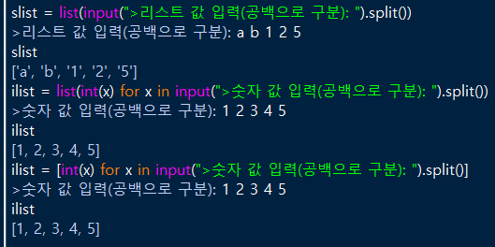
02. 리스트의 사용
[실습] 키보드로 입력하는 값 리스트에 저장하기 (split() 사용)
list() 또는 [ ] 사용 (입력값을 문자열로 처리)
slist = list( input("> ").split() )
slist = [ input("> ").split() ]
숫자로 변환하려면
ilist = list( int(x) for x in input("> ").split() )
ilist = [ int(x) for x in input("> ").split() ]
# 리스트 값 입력(기본적으로 문자열로 인식)
slist = list(input(">리스트 값 입력(공백으로 구분): ").split())
print(slist)
# 리스트 값 입력(문자열을 integer로 변환)
ilist = list(int(x) for x in input(">숫자 값 입력(공백으로 구분): ").split())
print(ilist)
ilist = [int(x) for x in input(">숫자 값 입력(공백으로 구분): ").split()]
print(ilist)

Slide 27
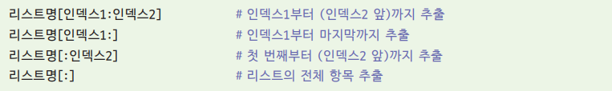
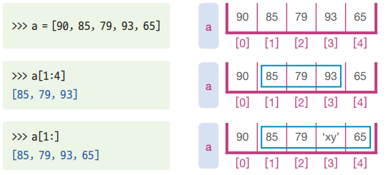
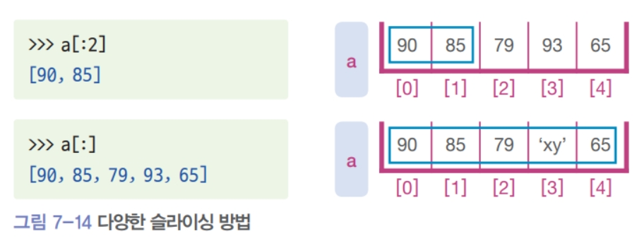
02. 리스트의 사용
리스트 슬라이싱
범위로 여러 개의 항목을 참조하는 것, 범위 표시에는 콜론(:) 기호를 사용
슬라이싱 결과도 리스트 자료형
리스트명[시작 index : 종료 index]
alist[0:3] #[0], [1], [2]가 해당
#for in range(시작 index, 종료 index)와 같은 방식

Slide 28
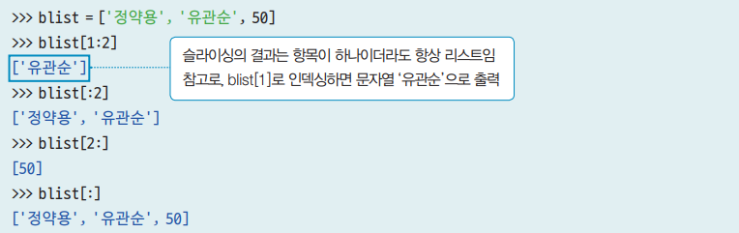
02. 리스트의 사용
리스트 슬라이싱
항목을 입력해서 리스트를 만들고, 여러 방법으로 슬라이싱

Slide 29
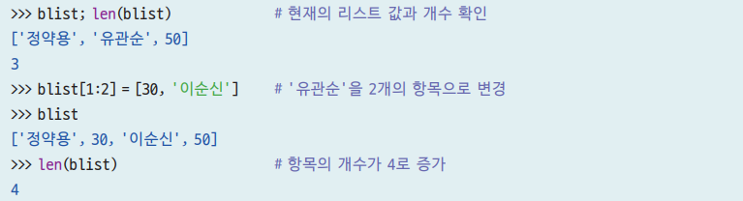
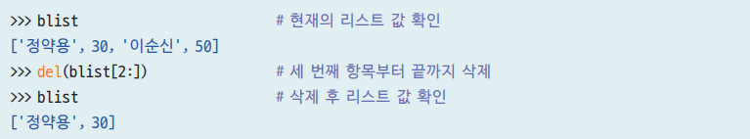
02. 리스트의 사용
리스트 슬라이싱
슬라이싱을 사용해서 리스트 항목을 다른 값으로 변경 가능
슬라이싱을 이용하면 여러 항목을 한 번에 삭제할 수도 있음

Slide 30
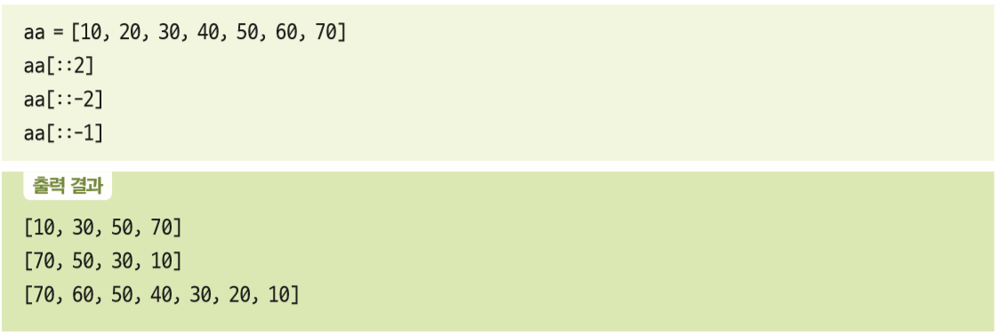
02. 리스트의 사용
리스트 슬라이싱
리스트 항목 건너뛰며 추출
#앞에서 2개 주기로 건너뛰며 추출
#뒤에서 2개 주기로 건너뛰며 추출
#뒤에서 1개 주기로 건너뛰며 추출

Slide 31
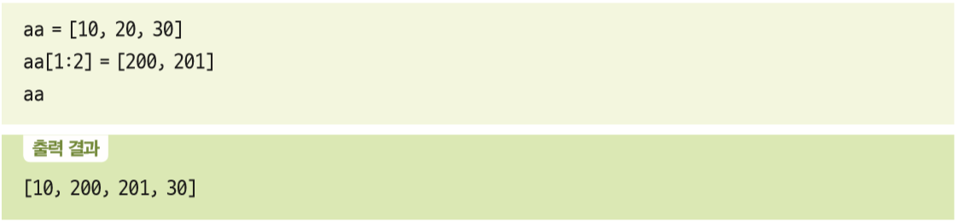
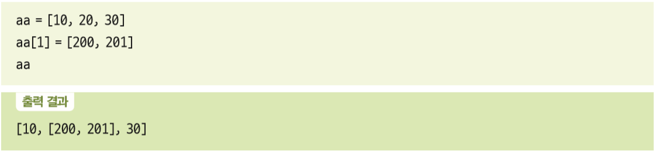
02. 리스트의 사용
리스트 슬라이싱
리스트 값 변경
20을 200과 201이라는 값 2개로 변경
변경 대상을 범위로 복수 개(리스트 형태) 지정하면 대입(=) 대상도 리스트 형태([])로 표현
결국 범위 안에 있는 개별 항목에 대해 우측 리스트의 각 항목이 대응되어 대체됨
aa[1] 위치에 리스트 [200, 201]로 대신(replace) 사용
변경 대상이 특정 항목이므로 우측 리스트의 대상이 그대로 대체됨
#슬라이싱 결과 리스트에 리스트 대입
# index 1 위치 값에 리스트로 대입

Slide 32
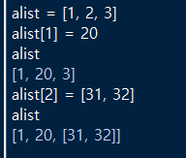
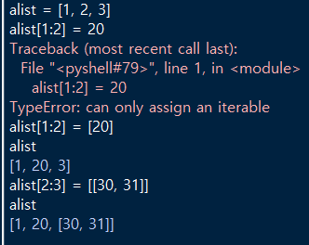
02. 리스트의 사용
[실습] 리스트 값 변경
개별 항목 변경
alist = [1, 2, 3]
alist[1] = 20 #값(value)에 값을 대입
alist[2] = [31, 32] #값에 리스트를 대입
alist
범위 항목 변경 (★)
alist = [1, 2, 3]
alist[1:2] = 20 #리스트에 값을 대입 > Error 발생
alist[1:2] = [20] #리스트에 리스트를 대입
alist
alist[2:3] = [[30, 31]] #리스트에 리스트 값을 대입
alist

Slide 33
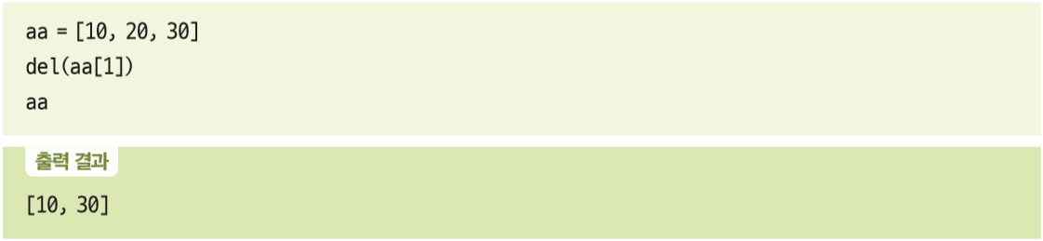
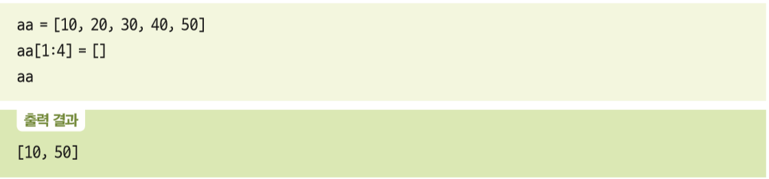
02. 리스트의 사용
리스트 슬라이싱
리스트 값 변경
두 번째인 aa[1]의 항목 삭제
두 번째인 aa[1]에 서 네 번째인 aa[3]까지 삭제
#리스트에 빈 리스트를 대입

Slide 34
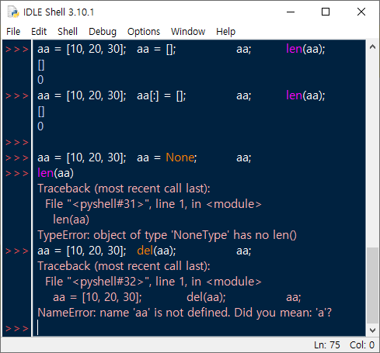
02. 리스트의 사용
리스트 슬라이싱
리스트 값 변경
리스트 항목 제거
aa = [10, 20, 30];
aa = [];
aa; len(aa);
aa = [10, 20, 30];
aa[:] = [];
aa; len(aa);
리스트 변수 삭제
aa = [10, 20, 30];
aa = None; #빈 변수로 만듦
aa; type(aa);
aa = [10, 20, 30];
del(aa);
aa; len(aa); #변수 삭제

Slide 35

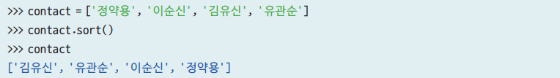

02. 리스트의 사용
리스트 조작 함수
글자 순서나 값의 크기를 기준으로 나열
리스트를 만들고 데이터를 저장, sort( ) 메소드로 항목을 정렬한 다음 결과를 확인
리스트의 정렬 방식은 오름차순을 기본으로 하므로, 내림차순으로 정렬하려면 ‘reverse’ 옵션을 사용

Slide 36

02. 리스트의 사용
리스트 조작 함수
sorted( ) 함수는 인수로 사용한 numbers 리스트는 바꾸지 않고 다른 리스트 alist에 정렬 결과를 저장

Slide 37

02. 리스트의 사용
리스트 조작 함수

Slide 38

02. 리스트의 사용
[실습] for 반복문을 통한 1차원 리스트 값 접근 [index 사용]
for i in range(len(alist)): #index 생성
print(alist[i])
alist = [3, 4, 2]
for i in range(len(alist)):
print(alist[i])

Slide 39


02. 리스트의 사용
[실습] for 반복문을 통한 1차원 리스트 값 접근 [리스트 직접 사용]
for x in alist: #리스트 항목 값 반환
print(x)
alist = [3, 4, 2]
for x in alist:
print(x)
alist = [3, 4, 2]
for x in alist[1:3]: #리스트 슬라이싱
print(x)

Slide 40


02. 리스트의 사용
[실습] for 반복문을 통한 2차원 리스트 값 접근 [index 사용]
for i in range(len(alist)): #index 생성
print(alist[i])
alist = [[0, 3, 2], [6, 1, 0], [8, 3, 6], [6, 9, 7]]
for i in range(len(alist)):
print(alist[i])
alist = [[0, 3, 2], [6, 1, 0], [8, 3, 6], [6, 9, 7]]
for i in range(len(alist)): #행 접근
for j in range(len(alist[i])): #열 접근
print(alist[i][j], end=' ')
print()

Slide 41


02. 리스트의 사용
[실습] for 반복문을 통한 2차원 리스트 값 접근 [리스트 직접 사용]
for x in alist: #리스트 항목 값 반환
print(x)
alist = [[0, 3, 2], [6, 1, 0], [8, 3, 6], [6, 9, 7]]
for x in alist: : #x는 리스트
print(x)
alist = [[0, 3, 2], [6, 1, 0], [8, 3, 6], [6, 9, 7]]
for x in alist:
for y in x: #x는 리스트, y는 값
print(y, end=' ')
print()

Slide 42


02. 리스트의 사용
[실습] for 반복문을 통한 2차원 리스트 값 접근 [리스트 직접 사용]
for c1, c2, c3 in alist: #elements unpacking
print(c1, c2, c3)
alist = [[0, 3, 2], [6, 1, 0], [8, 3, 6], [6, 9, 7]]
for c1, c2, c3 in alist: #리스트 언팩킹
print(c1, c2, c3)
alist = [[0, 3, 2], [6, 1, 0], [8, 3, 6], [6, 9, 7]]
for x in alist:
c1, c2, c3 = x #리스트 언팩킹
print(c1, c2, c3)

Slide 43

02. 리스트의 사용
여기서 잠깐
2차원 리스트
#elements unpacking
2차원 리스트를 for 반복문으로 참조할 때는 다음과 같이 2개의 변수를 사용할 수 있음

Slide 44

02. 리스트의 사용
리스트 초기화
1차원 리스트 초기화 방법
0. arr = [0, 0, 0, 0, 0]
n = 5; arr = [0]*n;
n = 5; arr = [0 for i in range(n)];
n = 5; arr=[]; #만들고
for i in range(n):
arr.append(0) #추가하고

Slide 45

02. 리스트의 사용
리스트 초기화
2차원 리스트 초기화 방법
0. arr = [[0, 0, 0, 0], [0, 0, 0, 0], [0, 0, 0, 0]]
row, col = (3, 4); arr = [[0]*col]*row; #가급적 사용하지 말 것
row, col = (3, 4); arr = [[0 for j in range(col)] for i in range(row)];
row, col = (3, 4); arr=[]; #1차원 리스트 생성
for i in range(row):
temp = [] #열 생성
for j in range(col):
temp.append(0) #열 값 추가
arr.append(temp) #1차원 리스트에 열 추가

Slide 46

02. 리스트의 사용
[실습] 1차원 리스트 초기화
1차원 배열 리스트를 초기화 하시오.
열(col)의 크기는 키보드로 입력받아서 사용
col = int(input("열 개수는? "))
arr = [0]*col
arr
arr[0], arr[1] = (1, 2)
arr
sum = arr[0] + arr[1]
sum
arr = [i for i in range(n)]
arr[0], arr[1] = (1, 2)
arr

Slide 47


02. 리스트의 사용
[실습] 1차원 리스트 생성 방식 (Liked list)
1차원 배열 리스트를 초기화 하시오.
열(col)의 크기는 키보드로 입력받아서 사용
arr = [0]*5 #int value 0인 객체를 만든 후에 5개 열이 가르킴(pointing)
arr[0] = 1 #또 하나의 int value 1인 객체를 새롭게 만든 후에 arr[0]열이 가르킴
arr = [0]*5
arr = [0]*5
arr[0] = 1
출처: https://earthteacher.tistory.com/77
출처: https://earthteacher.tistory.com/77

Slide 48


02. 리스트의 사용
[실습] 2차원 리스트 초기화 방식 (Liked list)
2차원 배열 리스트를 초기화 하시오.
행(row)와 열(col)의 크기는 키보드로 입력받아서 사용
arr = [ [0]*5 ]*5 # [0]*5 를 만들어서, 그것을 각 행이 가르킴(pointing)
arr[0][0] = 1 # [0]*5 객체 안에 또 하나의 int value 1인 객체를 생성하여 arr[][0]가 가르키게 함
따라서 모든 행의 [0]열의 값이 동일 해지는 의도하지 않는 일이 발생함
arr = [ [0]*5 ]*5
arr = [ [0]*5 ]*5
arr = [0]*5
arr[0][0] = 1
arr = [0]*5
출처: https://earthteacher.tistory.com/77
출처: https://earthteacher.tistory.com/77

Slide 49

02. 리스트의 사용
[실습] 2차원 리스트 초기화
2차원 배열 리스트를 초기화 하시오.
행(row)와 열(col)의 크기는 키보드로 입력받아서 사용
row = int(input("행 개수는? "))
col = int(input("열 개수는? "))
arr = [ [0]*col ]*row
arr
arr[0][0], arr[0][1] = (1, 2)
arr # [[1, 2, 0, 0], [1, 2, 0, 0], [1, 2, 0, 0]]
arr = [ [0 for j in range(col)] for i in range(row)]
arr[0][0], arr[0][1] = (1, 2)
arr # [[1, 2, 0, 0], [0, 0, 0, 0], [0, 0, 0, 0]]

Slide 50

02. 리스트의 사용
[실습] 2차원 리스트 (순서번호로) 초기화
2차원 배열 리스트를 초기화 하시오.
행(row)와 열(col)의 크기는 키보드로 입력받아서 사용
row = int(input("행 개수는? "))
col = int(input("열 개수는? "))
# 0 대신 순번으로 초기화
arr = [[col*i+j for j in range(col)] for i in range(row)] # 0 대신 순번으로 초기화
arr
arr = []
for i in range(row) :
temp = []
for j in range(col) :
temp.append(col*i+j)
arr.append(temp)
arr
arr[]
[0]
[1]
[2]
[3]
temp[]
[0]
[1]
[2]
[3]
. .
temp[]
[2]
[3]
[0]
[1]

Slide 51

02. 리스트의 사용
[실습] 1차원 리스트에서 가장 작은 값 찾기 Selection Sort
1차원 리스트 항목 중에 가장 작은 값을 찾아 그 항목의 index와 값을 출력 하시오.
alist = [4, 3, 2, 6, 1, 0, 8, 3, 6, 6, 9, 7]
alist = [4, 3, 2, 6, 1, 0, 8, 3, 6, 6, 9, 7]
print(alist)
minx = 0 #최소값 항목 index
for i in range(1, len(alist)):
if alist[i] < alist[minx]:
minx = i
print("[%d] %d" %(minx, alist[minx]))
Ch07_SelSort00.py

Slide 52

02. 리스트의 사용
[실습] 1차원 리스트에서 가장 작은 값을 찾아 위치 바꾸기 (1) Selection Sort
가장 작은 값을 찾아 그 항목과 0번째 값을 교환 하시오.
alist = [4, 3, 2, 6, 1, 0, 8, 3, 6, 6, 9, 7]
alist = [4, 3, 2, 6, 1, 0, 8, 3, 6, 6, 9, 7]
print(alist)
minx = 0 #최소값 항목 index
for i in range(1, len(alist)):
if alist[i] < alist[minx]:
minx = i
alist[0], alist[minx] = alist[minx], alist[0] #항목 교환
print(alist)
Ch07_SelSort01.py

Slide 53

02. 리스트의 사용
[실습] 1차원 리스트에서 가장 작은 값을 찾아 위치 바꾸기 (2) Selection Sort
가장 작은 값 순으로 리스트 항목을 재배치 하시오.
alist = [4, 3, 2, 6, 1, 0, 8, 3, 6, 6, 9, 7]
계속해서 i=1, 2, … 순으로 옮겨가며 그 이하 항목에서 가장 작은 값을 찾아 i번째와 교환
이러한 정렬 방식을 Selection Sort라고 한다.
alist = [4, 3, 2, 6, 1, 0, 8, 3, 6, 6, 9, 7]
print(alist)
#Selection Sort (오름차 순)
for s in range(len(alist)):
minx = s #최소값 항목 index를 교환 기준값 index로 시작
for i in range(s+1, len(alist)):
if alist[i] < alist[minx]:
minx = i
alist[s], alist[minx] = alist[minx], alist[s]
print(alist)
Ch07_SelSort02.py

Slide 54

02. 리스트의 사용
[실습] 1차원 리스트에서 가장 작은 값을 오른쪽 끝에 위치 시키기 Bubble Sort
Bubble Sort (내림차 순)
인접한 항목과 값을 비교하여 작은 값이 우측으로 가도록 교환하는 방법을 반복
한 차례를 반복하면, 가장 우측 끝 항목부터 가장 작은 값이 자리를 잡는다.
이러한 과정을 좌측으로 하나씩 이동하면서 정렬 완성
alist = [4, 3, 2, 6, 1, 0, 8, 3, 6, 6, 9, 7]
print(alist)
#Bubble Sort (내림차 순)
for s in range(len(alist), 0, -1): #가장 작은 값부터 오른쪽 끝에 배치하고자 하는 오른쪽 제어
for i in range(s-1):
if alist[i] < alist[i+1]: #맨 왼쪽부터 다음과 값 비교
alist[i], alist[i+1] = alist[i+1], alist[i] #위치 교환
print(alist)
print(alist)

Slide 55
02. 리스트의 사용
[실습] 1차원 리스트 출력 함수 prt_list() 만들기
prt_list() 함수
전달하는 1차원 리스트를 오름차순 또는 내림차순으로 출력
오름차순은 reverse=False 매개변수로 호출, prt_list(alist) 처럼 생략 가능
내림차순은 reverse=True로 매개변수로 호출 > prt_list(alist, reverse=True)
alist = [4, 3, 2, 6, 1, 0, 8, 3, 6, 6, 9, 7]
def prt_list(alist, reverse=False): #출력 순서 기본값은 오름차순
if reverse == False:
for i in range(len(alist)): #순방향 제어
print(alist[i], end=' ')
else:
for i in range(len(alist)-1, 0-1, -1): #역방향 제어
print(alist[i], end=' ')
print()
prt_list(alist) # reverse의 기본값은 False
prt_list(alist, reverse=True)
Ch07_PrtList00.py

Slide 56
02. 리스트의 사용
[과제-1] 1차원 리스트의 항목 값들을 정렬해서 출력해주는 bub_sort() 함수 완성
Bubble sort 알고리즘을 활용하여 다음과 같은 함수를 완성하시오.
함수명은 bub_sort()로 한다.
함수 호출은
[오름차순 정렬] pub_sort(alist) 또는 pub_sort(alist, reverse=False) 로 호출
[내림차순 정렬] pub_sort(alist, reverse=True) 로 호출
alist = [4, 3, 2, 6, 1, 0, 8, 3, 6, 6, 9, 7]
def bub_sort(alist, reverse=False): #출력 순서 기본값은 오름차순
## 완성해야 할 부분
#함수 호출
bub_sort(alist) # reverse의 기본값은 False
bub_sort(alist, reverse=True)

Slide 57


02. 리스트의 사용
[실습] 1차원 리스트 정렬하기 (제공 함수 사용)
1차원 리스트 항목들을 함수를 제공되는 함수나 메서드를 사용하여 정렬
alist = [4, 3, 2, 6, 1, 0, 8, 3, 6, 6, 9, 7]
max(alist); min(alist), alist.sort() 활용
alist = [4, 3, 2, 6, 1, 0, 8, 3, 6, 6, 9, 7]
print(alist)
#max(alist); min(alist) 사용
temp = []
for i in range(len(alist)):
temp.append(max(alist)) #리스트에서 가장 큰 값 찾기
alist.remove(max(alist)) #리스트에서 가장 큰 값 제거하기
alist = temp #리스트 복사
print(alist)
alist.sort(); print(alist)
alist.sort(reverse=True); print(alist)

Slide 58


02. 리스트의 사용
리스트 복사
얕은 복사(shallow copy)와 깊은 복사(deep copy)가 있다.
얕은 복사는 복사 대상 리스트를 공유하는 형태로 참조 방식
깊은 복사는 복사 대상 리스트와 똑같은 리스트를 생성하여 항목을 복사하는 방식
alist = [1, 2, 3, 4]
blist = alist #얕은 복사 (리스트 참조)
blist #alist를 참조
alist[1] = 20
alist; blist
alist = [1, 2, 3, 4]
blist = alist[:] #깊은 복사 (스라이싱된 리스트 값들을 복사)
blist #alist와 독립적
alist[1] = 20
alist; blist

Slide 59

02. 리스트의 사용
[실습] 2차원 리스트를 1차원 리스트로 복사하기
2차원 리스트 alist 값을 순서대로 1차원 리스트 arr로 복사를 하시오.
alist = [[0, 3, 2], [6, 1, 0], [8, 3, 6], [6, 9, 7]]
alist = [[0, 3, 2], [6, 1, 0], [8, 3, 6], [6, 9, 7]]
print(alist)
arr = []
for x in alist:
for y in x:
arr.append(y)
print(arr)

Slide 60

02. 리스트의 사용
[실습] 1차원 리스트를 2차원 리스트로 복사하기
1차원 리스트 alist 값을 순서대로 2차원 리스트 arr로 복사를 하시오.
alist = [1, 2, 3, 4, 5, 6, 7, 8, 9, 10, 11, 12]
alist = [1, 2, 3, 4, 5, 6, 7, 8, 9, 10, 11, 12]
print(alist)
row = 4; col = 3
arr = []
for i in range(0, len(alist), col):
arr.append(alist[i:i+col]) #범위 리스트를 추가하기
print(arr)

Slide 61

02. 리스트의 사용
[실습] 1차원 리스트 초기화 후 값 저장 순서 반대로 바꾸기
1차원 리스트 초기화 후 값 저장 순서 반대로 바꾸시오.
열(col)의 크기를 키보드로 입력 받아서 사용
초기 값은 0부터 시작하여 1씩 증가하는 수 사용
i-열 값과 (col-i-1) 열 값을 상호 교환하여 순서를 반대로 바꿈
col = int(input("열 개수는? "))
arr = [i for i in range(col)] #1차원배열 초기화(오름차순)
print(arr)
for i in range(len(arr)//2): #교환할 위치 index 생성
arr[i], arr[-i-1] = arr[-i-1], arr[i] #위치 교환
print(arr)
for x in arr:
i = arr.index(x) #교환할 위치 index 찾기
if i >= col//2:
break
arr[i], arr[-i-1] = arr[-i-1], arr[i] #위치 교환
print(arr)

Slide 62

02. 리스트의 사용
[실습] (중복없이) 랜덤한 값으로 1차원 리스트 초기화
1차원 배열 리스트를 중복 없는 랜덤한 값으로 초기화 하시오.
선택된 랜덤 수를 저장할 리스트의 크기는 3
선택되는 중복없는 랜덤 수는 0~9 중에 선택
import random
arr = [0, 1, 2, 3, 4, 5, 6, 7, 8, 9] #씨드 리스트
n = 3
randarr = random.sample(arr, n) #씨드 리스트에서 중복없이 3개 선택
print(randarr)

Slide 63

02. 리스트의 사용
[실습] (중복없이) 랜덤한 값으로 2차원 리스트 초기화
(1) 1차원 랜덤 씨드 리스트 생성
2차원 배열 리스트를 중복 없는 랜덤한 값으로 초기화 하시오.
행(row)과 열(col)의 크기는 키보드로 입력 받아서 사용
초기화 값은 0부터 시작하는 랜덤 수(중복 없이) 사용
arr[row*col]을 랜덤하게 만들어놓고, arr[]을 randarr[][]에 복사하는 방법 사용
import random
row = int(input("행 개수는? "))
col = int(input("열 개수는? "))
## 1차원 씨드(seed) 리스트 생성
arr = [i for i in range(row*col)] #씨드 리스트 초기화(오름차순)
arr = random.sample(arr, row*col) #씨드 리스트 재정렬(랜덤순)
# random.shuffle(arr) #씨드 리스트 재정렬(랜덤순)
print(arr)

Slide 64

02. 리스트의 사용
[실습] (중복없이) 랜덤한 값으로 2차원 리스트 초기화
(2) 랜덤 씨드 리스트로 2차원 리스트 생성
2차원 배열 리스트를 중복 없는 랜덤한 값으로 초기화 하시오.
행(row)과 열(col)의 크기는 키보드로 입력 받아서 사용
초기화 값은 0부터 시작하는 랜덤 수(중복 없이) 사용
arr[row*col]을 랜덤하게 만들어놓고, arr[]을 randarr[][]에 복사하는 방법 사용
# 1차원 씨드 리스트로 2차원 리스트 생성(랜덤한 1차원 씨드 리스트 사용)
randarr = []
for i in range(0, len(arr), col):
randarr.append(arr[i:i+col])
print(randarr)

Slide 65


03. 리스트의 활용
[과제-2] 숫자 야구 게임
랜덤한 3자리 숫자 맞추기 게임을 완성하시오.
랜덤한 3자리 정수(1~999) 발생, 단 각 자리 수의 값은 같으면 안됨
게이머는 추측하는 3자리 값을 키보드로 입력 (맞출 떄까지)
각 위치(digit)에서 값이 같으면 Strike, 값은 존재하나 위치가 다르면 Ball로 처리
매회 “>>%d Strike, %d Ball”로 결과 제공
게임 종료 조건 : 3 Strike 또는 입력 값 00
리스트는 정수형과 문자형 중에 한 방식 선택 필요
arr = [0, 1, 2, 3, 4, 5, 6, 7, 8, 9] #정수형 리스트
randarr = random.sample(arr, 3)
print(randarr)

Slide 66
03. 리스트의 활용
[과제-2] 숫자 야구 게임
랜덤한 3자리 숫자 맞추기 게임을 완성하시오.
각 위치(digit)에서 값이 같으면 Strike, 값은 존재하나 위치가 다르면 Ball로 처리
숫자형 리스트 사용 (예시) #입력된 3자리 숫자값들을 분리(split)하는 과정 필요
import random
arr = [0, 1, 2, 3, 4, 5, 6, 7, 8, 9] #중복방지 난수 발생용 씨드
strike = 0; ball = 0
randarr = [] #3자리 난수 리스트
guessarr = [0, 0, 0] #3자리 추측 리스트
bcnt = 0 #시도 횟수
randarr = random.sample(arr, 3) #랜덤 샘플링
while True :
…
innum = int(input(">>정수(1~999; esc 00) 입력: "))
#입력된 3자리 숫자에서 각 단위 자리수를 추출하는 스플릿 과정 필요
guessarr[0] = innum // 100 #100자리
guessarr[1] = #10자리
guessarr[2] = #1자리

Slide 67
03. 리스트의 활용
[과제-2] 숫자 야구 게임
랜덤한 3자리 숫자 맞추기 게임을 완성하시오.
각 위치(digit)에서 값이 같으면 Strike, 값은 존재하나 위치가 다르면 Ball로 처리
문자형 리스트 사용 (예시)
import random
arr = ['0', '1', '2', '3', '4', '5', '6', '7', '8', '9'] #중복방지 난수 발생용 씨드
strike = 0; ball = 0
randarr = ['0', '0', '0'] #3자리 난수 리스트
guessarr = [‘0’, ‘0’, ‘0’] #3자리 추측 리스트
bcnt = 0 #시도 횟수
randarr = random.sample(arr, 3)
print(randarr)
while True :
…
guessarr = list(input(">>3자리 수(001~999; esc 00) 입력: "))
#입력된 3자리 문자값들이 한 문자씩 분리(split)되어 리스트 항목으로 저장

Slide 68

01. 숫자 퍼즐 초기화
[과제-3] nxn 숫자 퍼즐 게임 만들기
다음과 같은 숫자 퍼즐 정렬하기 게임을 완성 하시오.
퍼즐의 크기는 키보드로 입력 받음
잘 못된 키 값('a', 'w', 's', 'd' 이외)이 입력되면 "??잘못된 키 값입니다!"를 출력
이동할 수 없는 방향 값이 입력되면 ＂!!잘못된 이동입니다!"를 출력
퍼즐 정렬이 완성되면 "%d번만에 성공하였습니다."를 출력하고 종료
현제 시도 횟 수를 아래와 같이 좌측 하단에 표시
→ 잘 못된 키 값이거나 이동할 수 없는 방향 값일 경우는 회 수에서 제외

Slide 69
03
리스트의 활용

Slide 70


03. 리스트의 활용
리스트를 이용하여 수강생 5명의 점수를 입력받아 평균을 출력하는 프로그램
리스트의 합계를 구하는 함수 sum( )과 리스트 항목의 개수를 구하는 len( )을 사용해서 간단하게 평균을 구할 수 있음
프로그램 실행하고 결과 확인

Slide 71


03. 리스트의 활용
읽은 도서명을 모두 입력하면 정렬해서 가나다순으로 출력하는 프로그램
무한 반복되는 입력 과정을 종료하기 위해 입력 값이 빈 문자열인지 판단하는 if 문을 사용

Slide 72


03. 리스트의 활용
무한 반복되는 입력 과정을 종료하기 위해 입력 값이 빈 문자열인지 판단하는 if 문을 사용
결과 출력

Slide 73


03. 리스트의 활용
choice( )는 리스트에서 하나의 항목을 랜덤으로 선택하는 메소드

Slide 74


03. 리스트의 활용

Slide 75

03. 리스트의 활용
추가(1)나 삭제(2) 메뉴를 선택하면 리스트 추가나 삭제 작업 후, 목록을 출력
메뉴를 잘못 입력했을 때 다시 선택할 수 있도록 처리하고, 종료(0) 메뉴를 선택하는 경우 프로그램을 종료

Slide 76


03. 리스트의 활용

Slide 77

03. 리스트의 활용
프로그램을 실행하고 버킷 리스트를 추가

Slide 78


03. 리스트의 활용
버킷 리스트에 저장된 항목을 삭제
메뉴를 잘못 입력하거나 프로그램 종료 메뉴도 선택

